Slide 1
Fisma ry : Benefit-app Sprint Review : Sprint 04. (5.3 - 19.3)
Elias Helin, Erkki Tiili, Janne Puukko, Johannes Haapanen, Kaj Jansson, Kristin Luik, Oskari Aho ja Petteri Pinkkilä.

Slide 2

Päivän agenda
1. Sprint 4 projektinhallinta.
2. Backend.
3. Frontend.
4. Sprint 5 työt ja tavoitteet.
Benefit-appin live-versio: https://benefit.pinkkhub.com/

Slide 3
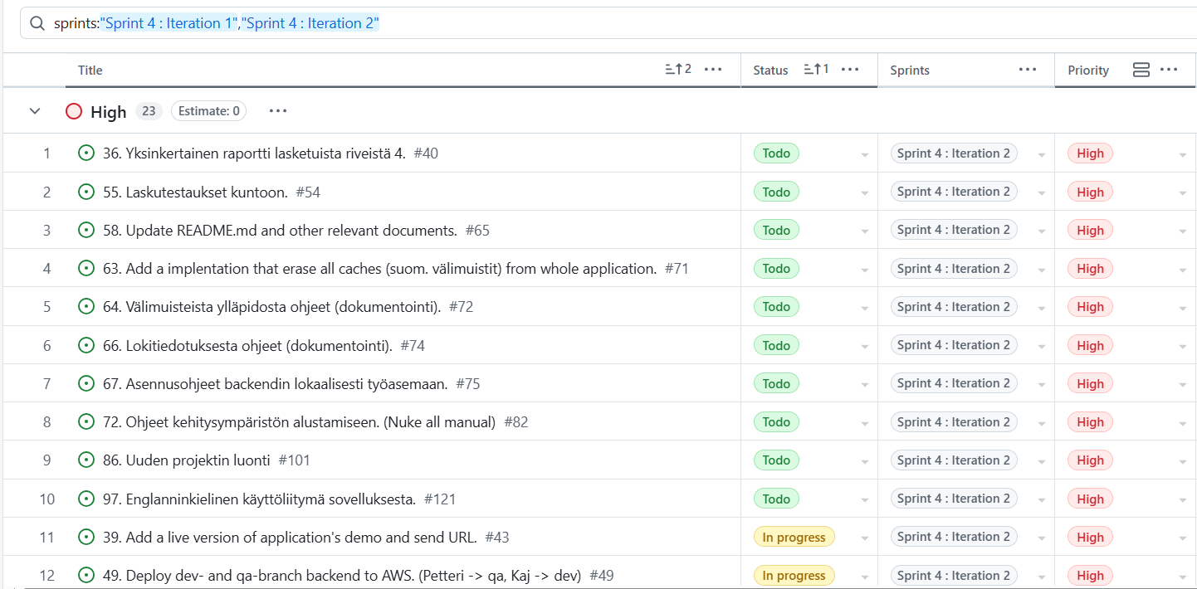
1. Sprint 04 projektihallinta
Tärkeimmät tavoitteet edellisen sprintin jälkeen:
Dokumentoinnit ja ohjeet kuntoon.
Koodata uusia toimintoja.
Koodin refaktorointi.
CI/CD –pipeline valmis, push tekee muutoksia.
Notes:
1. ​ Johdanto – Tämän työn tavoitteen ja esittelyt (1 sivu) (opintojakson ”Johdanto” –osuutta)
Muista merkitä lähteet Haaga-Helian ohjeistuksen mukaisesti!

Slide 4
2. Backend
Vain muutamia rivimuokauksia. Ei suurempaa muutoksia.
Notes:
Katso Erkin WebSecurityConfig –tiedoston.

Slide 5
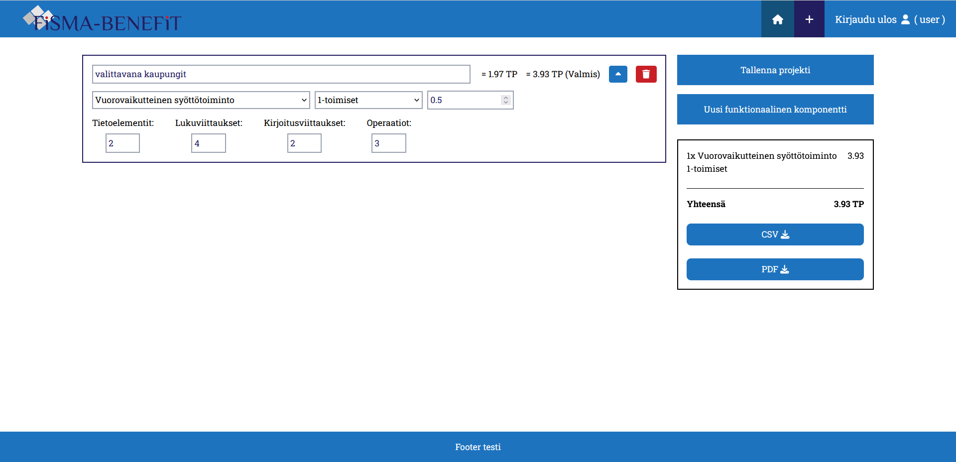
3. Frontend
Eri kirjastoista on nyt dokumentoitu.
Uusia toimintoja lisätty, mm. uuden projetin luonti, CSV-tulostus, yms.
PDF-tulostus toimintoa suunnittelussa – onko tullut uusia ajatuksia Fisma?
Yhteenvetoon muutoksia
Source: https://benefit.pinkkhub.com/
Notes:
Testaa Erkki & Johannes frontendia.
Placeholder: Yhteenveto toiminto ei täydellinen.

Slide 6
6. Sprint 05 työt ja tavoitteet.
Keskiviikko 2.4 ja torstai 3.4 tapaamme testausryhmien kanssa klo 12:00 – 13:45 aikoina. Raportoimme heidän palautteita. Tapahtumaa hoitaa Kaj. Sprint Review 5 pidetään poikkeuksellisesti keskiviikko 2.4 klo 14:00.
Englanninkielinen käyttöliitymä kuntoon testaukseen varteen.
Ehdotuksena: i18next javascript framework (käännökset JSON-muodossa). Tai kova koodataan käännökset objektit-state-property.
Onko tullut päivityksiä tehtävälle 94. Monikerrosarkkitehtuuri-valinta toiminnolle?

